Slide 1
615班親會
預計14:00開始

Slide 2
開學二個多星期了！經過這幾天的收心與訓練，預計接下來幾週將進行各項能力考核，熊爸深信孩子們能通過考驗，準備好迎接六年級的各項挑戰。另外，熊爸更要感謝過去一年裡，班親會與各位家長的協助及配合，使得運動會、班服製作、防疫工作等各項活動皆能順利完成，感恩呢！讓我們親師生攜手，在剩下的二個學期，一同創造615的美好回憶吧！

Slide 3
學校處室 宣導事項
(詳見classroom簡報)

Slide 4
一、 宣導事項(節錄)
1.轉知學校訊息
(1)教務處：
◎請家長鼓勵孩子參與學校多元的閱讀活動，並在家推動親子共讀。
◎建議家長可運用聯絡簿或其他方式多和老師溝通教學和輔導孩子的理念與做法，增進親師密切合作，共同幫助孩子學習成長。

Slide 5
◎懇請家長每天花一點時間在家庭作業及聯絡本上檢查及簽名，並注意孩子作業錯誤是否確實訂正完畢。
◎12年國教(108課綱)108學年度正式上路，家長對課綱若是有意願進一步認識，可以至教育部的12年國教網站http://12basic.edu.tw/參考。
◎學校預定辦理的校內活動及校外競賽，會不定期公告於網站上，歡迎家長上網查詢瀏覽。

Slide 6
◎關於六年級畢業成績結算方式:
畢業成績之計算，由學務系統產出，學生學習領域學期成績之計算，以各領域成績乘以每週授課時數之加總除以總時數。所以畢業總成績各年級所占比例為一、二年級各占8%，三、四年級各佔12%，五、六年級各佔30%(國外返國、非學校型態學生轉入後，成績無法納入計算，須另行加權有成績的學年度計算)。

Slide 7
◎112學年度國民中學學區表預計於明年2月底3月初公告於學校網站>學校布告欄>轉出轉入。
◎臺中市數位學生證應用包含校內圖書、市立圖書館及國立公共圖書館圖書借閱等功能。

Slide 8
(2)學務處
◎請家長協助配合，建立良好親子關係，避免子女涉足不正當場所及毒品的接觸。在日常生活中落實良好習慣，尊重他人，禁止故意在言語行為及網路上傷害或騷擾他人，鼓勵孩子行善、助人，做一個有禮貌、好品格的優質學生。

Slide 9
◎視力保健：每半年檢查視力1次。高度近視(>500度)已是失明主因。
◎性平教育宣導：保護自己，尊重他人。性平事件是受法令規範的，強調的是被行為人的感受，常因為玩到翻臉、亂取綽號、對性好奇等。家長願意跟孩子談性很重要。

Slide 10
◎網路安全宣導：勿將自己或他人的資料、隱私或私密照片在網路上公開或傳送他人，不要與網路上認識的朋友單獨見面，不故意用言語、文字及圖片在網路上傷害或騷擾他人。

Slide 11
◎請落實防疫新生活，戴口罩，勤洗手，多運動，保持社交距離。如孩子生病時，請落實「生病不上學，在家休息」原則，請假天數建議如下列：新冠肺炎(依政府規定)、腸病毒(建議一週)、水痘(規定完全結痂乾燥)、流感或發燒(燒退至少滿24小時)、腸胃炎(沒有吐或拉滿48小時)。

Slide 12
◎請常叮嚀孩子，在校期間務必注意自身與他人安全，禁止在走廊、樓梯、教室奔跑追逐。
(3)總務處
◎學校運動場整建工程預訂10月份完工，施工區域均有圍籬，請家長協助提醒小朋友不要靠近，避免發生危險。
◎請各班推選1-3名家長代表參加9/23(五)19:00班級家長代表大會。

Slide 13
(4)輔導室
◎六年級資優鑑定資格採計第一學期兩次指定科目(國數自英)定期評量平均成績，符合資格之學生名單將在下學期由特教組統一通知。
◎請家長指導孩童，謹守自我及他人之身體界限，說話及遊戲內容應相互尊重，勿將「玩笑」合理化。

Slide 14
◎兒少性剝削：兒少遭網路誘拐自拍私密照及性勒索議題為網路兒少性剝削之大宗類型。
◎自傷(殺)防治：青少年自傷、自殺意念或企圖自殺行為通常意謂著可能在他們的生活中正面臨壓力源。

Slide 15
2.走廊不奔跑：老師依學校規定，持續勸告小朋友。
3.戶外教學：9/16補進行五年級戶外教學。班級食農教育規畫中，預計10月份中旬。六年級戶外教學(暨畢業旅行)學校評估規劃中。
4.畢業紀念冊、戶外教學的費用，將會發調查表，在各位家長同意後，於下學期註冊時收。

Slide 16
5.私中考試：若有需求請詢問坊間相關補習班，並在學校課業完成之餘進行補習。
6.有帶手機、智慧手錶上學者，請家長與孩子約定在校時間關機，並遵守老師要求，放學再打開聯絡，避免干擾課堂教學及影響課業學習。

Slide 17
7.資優鑑定注意事項：根據《六上2次定期評量》的平均成績，各自轉換為標準分數後加總，達《全校六年級學生前15%》，符合資格之學生名單將在下學期由特教組統一通知
資優鑑定又分3大類
A.一般智能：根據六上2次定期評量的《國、數、自》3科
B.數理資優：根據六上2次定期評量的《數、自》2科
C.語文資優：根據六上2次定期評量的《國、英》2科

Slide 18
本學期 重要行事

Slide 19
二、 本學期重要行事
9/7(三)課後照顧開始，1/17(二)結束
校慶暨運動會12/2(五)
第一次評量11/1(二)11/2(三五)
第二次評量1/12(四)1/13(五)
寒假開始1/21(五)
畢業紀念冊拍照：預計10月~12月中

Slide 20
班親會

Slide 21
三、 班親會
1.班親費的收支：感謝總務(永承媽媽)的協助，收支情形如下，詳見附件：
收入：34336
支出：16158
結餘：18178

Slide 22
2.五年級班親會幹部名單：
感謝班親會幹部為班上奉獻心力，有你們真好！其他家長有意願歡迎加入喔！
總召:彭菁怡(詠傑媽媽)
副召:李鳳錦(晹辰媽媽)
總務:林熙榆(永承媽媽)
活動:林國偉(莛惠爸爸)
文書:鍾佩芸(柔希媽媽)
家長代表:黃俊魁(海恩爸爸)

Slide 23
班級經營 及班級活動

Slide 24
四、班級經營及班級活動
1.持續營造一個有歸屬感、愛、尊重以及能自我實現的615。
2.持續推動「每日家事、運動、閱讀、不用手機」的良好習慣，請家長鼓勵孩子認真執行，並且協助登錄於聯絡簿。

Slide 25
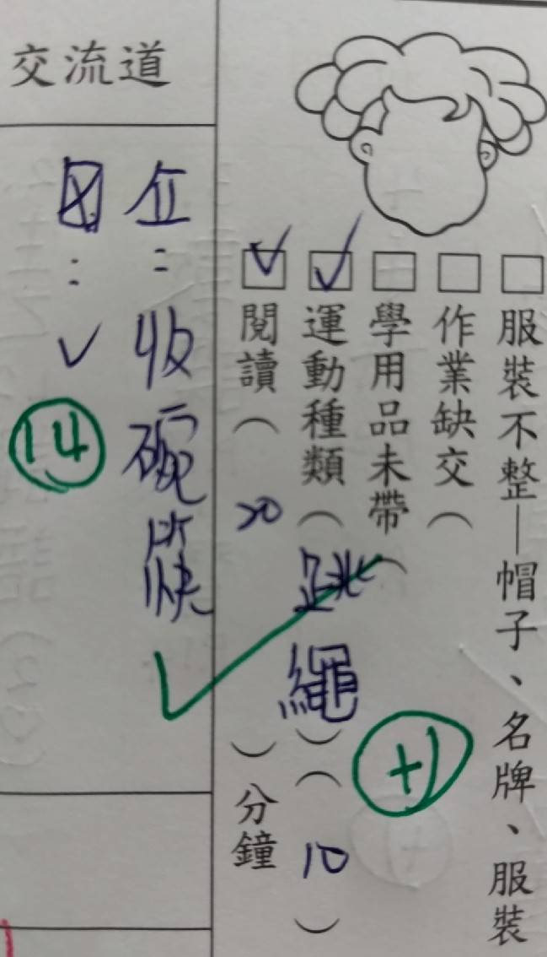
每日家事、運動、閱讀、
不用手機紀錄方式
3.班服已製作完成，預計每週三全班一起穿，凝聚孩子對班上的向心力。

Slide 26
4.持續推動閱讀、晨間運動：
(1)前早修(7:50~8:15)、午餐前、午休前進行閱讀；後早修(8:15~8:35)進行晨間運動。
(2)二週一本的班級巡迴圖書，並安排每週至圖書館借書。
5.強化數學能力：課後時間，由家長監督，讓孩子使用電腦進入均一平台強化數學能力。

Slide 27
6.畢業旅行(若學校無法辦理時才安排)：
(1)活動由班親會舉辦，六分之五的家長同意，並需幾位家長同行，委由旅行社設計活動，利用週六、週日，進行一天或二天的行程。是否辦理仍視學校是否統一辦理與疫情而定。
(2)孩子必須先自行列出目標，與老師討論後，並且確實達成，才會請班親會協助舉辦。

Slide 28
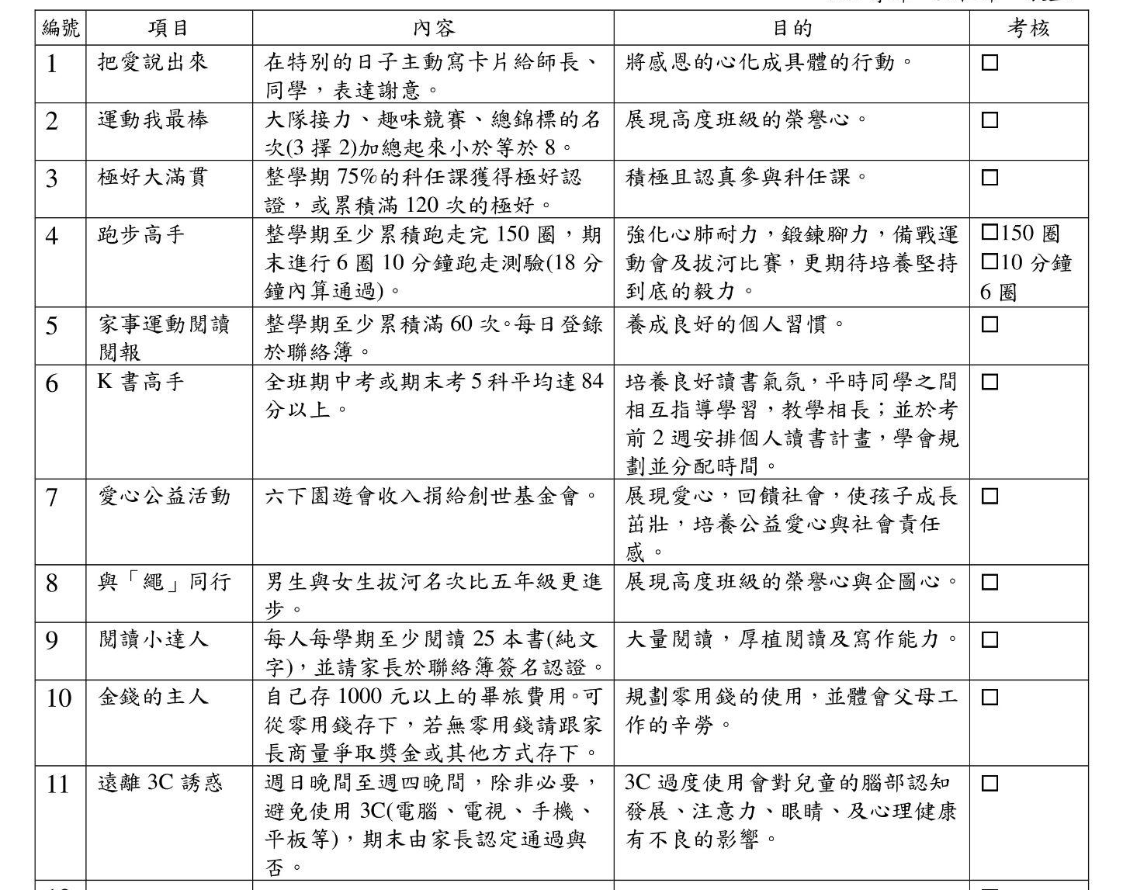

Slide 29
親師 交流道

Slide 30
五、親師交流道
1.請叮嚀孩子少用3C產品，避免使用手機，若有需要請用桌機，假日多從事戶外活動。
2.留意孩子使用網路情形，避免單獨使用。
3.為了孩子的將來著想，請持續培養孩子獨立做事的能力，不要幫孩子做太多，您輕鬆，孩子的能力成長，一舉兩得！

Slide 31
4.若課後活動繁多，由孩子自行寫聯絡簿並家長簽名同意，即可在學校先完成部份功課。
5.犯錯難免，但如何不再犯同樣的錯。
6.事事都是盡力的、天天都是進步的。
7.青春期的教養：關心及包容幫助他們度過青春期。
8.國中的選擇。

Slide 32
討論

Slide 33
六、討論
1.班親會各組幹部名單
2.9/23(五)19:00班級家長代表大會人選
3.班親費用
4.畢業旅行
5.生命教育課程：彩虹愛家協會進行「青春啟航」課程。

Slide 34
班親會幹部
總召：彭菁怡(詠傑媽媽)
副召：李鳳錦(晹辰媽媽)
總務：林熙榆(永承媽媽)
教學：許鈴涓(楚云媽媽)
文書：鍾佩芸(柔希媽媽)
活動：林國偉(莛惠爸爸)
家長代表：康守豐(永承爸爸)

Slide 35
聊聊
智慧型手機
(詳見classroom簡報)

Slide 36
正視網路與手機帶來的影響
太早接觸3C，使用時間沒限制，傷害視力
手機=古柯鹼，手機成癮類似毒品
使用手機過多，降低智能表現
影響睡眠及社交關係
易遭網路霸凌及接觸色情內容

Slide 37
真的愛孩子，
請延遲
給孩子手機的年紀吧！

Slide 38
談談教養

Slide 39
猶太人認為孩子12歲就是成年，代表著他該有分辨是非的能力，需要對自己的一言一行負全責。
把握孩子升上國中前，奠定良好的習慣。
培養孩子們良好的學習態度、生活習慣，讀書方法，將讓孩子受益無窮！
家長像教練一般激勵、鼓勵孩子。

Slide 40
親子之間的對話類型1
家長：「快一點，要遲到了。快一點！要睡覺了！」
教孩子如何規劃時間。
記錄下一週孩子的作息。
陪孩子檢視哪個環節花費太多時間，該如何調整修正
調整後多出來的時間讓孩子從事自己有興趣的事情(除使用3C以外)。

Slide 41
親子之間的對話類型2
家長：「快點讀書，不要浪費時間了！」
請您放下手中的事情，陪伴孩子。
孩子的求學生涯漫長，要培養孩子能靜的下坐在書桌前讀書的習慣。
整理書房、桌面，挪開分心物品。
5分鐘、10分鐘慢慢增加。
複習當日所學(如：筆記)，或閱讀書籍，或唸書給孩子聽(參考貓頭鷹協會書單)。

Slide 42
親子之間的對話類型3
家長：「功課又沒完成，東西又忘了帶！」
完成功課、整理書包是孩子身為學生的本分！
今日事今日畢(除非生病)，睡前整理書包備妥物品。
功課未帶回要求隔天早點到校完成，第二次仍再犯要實際的處罰(可跟孩子討論)。
物品未帶不快遞，讓孩子自己承擔後果。
除非你想一輩子替孩子擔責任。

Slide 43
如何培養獨立
不要認為孩子上高年級了，該自己負責，所以放手。
是要教導孩子關鍵的能力，等具備了才逐漸放手。
EX：家事、閱讀、讀書。
當管教孩童(溫柔且堅定、有原則，父母一致，爸爸不缺席)，不要擔心破壞親子關係，也不要自認為管不了。
閱讀「老蘇老師和爸媽的十個約定」。

Slide 44
要如何與兒女溝通呢？
父母的心轉向兒女，兒女的心轉向父母親，親子之間的交談與對話，都是雙向的。
改變一個口氣、一句話，就能讓孩子變得不一樣！
開啟孩子的創意開關、勇敢向前的動力
孩子12歲前，父母一定要知道的「成長引導句」

Slide 45
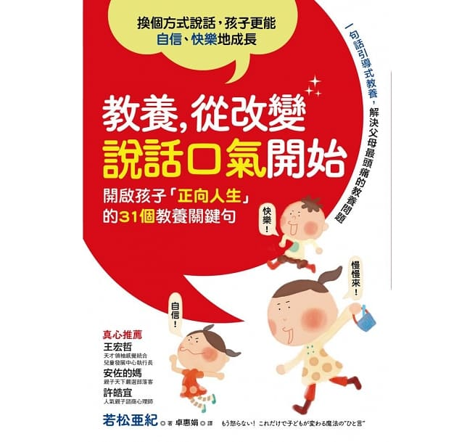
教養，從改變說話口氣開始：

Slide 46
不敢管教嗎？
管教孩子≠撕裂情感，孩子生氣≠孩子不愛你，愛孩子，請拿出管教的勇氣！
要敢放膽「得罪」孩子，該管就要管，該疼就要疼，溫柔而堅定地運用「愛與責備」的教養心法，讓孩子懂得為自己設想，練習安排學習與生活，學習承擔後果，面對受挫，嘗過失敗，最終成為懂自己、會做人、能做事的孩子。

Slide 47
管教的勇氣：該管就要管，你要幫孩子變得更好

Slide 48
媽媽累了嗎？爸爸該上場囉！
親子教養主要有三個階段：「被愛的過程、接受訓練、學習負責任」。
父母的責任是「讓孩子看見世界的舞台」，而孩子的責任是「請你自己搬梯子」。當孩子擁有人生目標時、開始搬梯子時，他會比誰都還要認真。
教養不能模仿，需要依照孩子的型態來了解他、聆聽他，摸索並且看見孩子生命的價值。

Slide 49
鷹爸的快樂教養法

Slide 50
如何面對未來的挑戰？
生存力、意志力、解決問題的能力，成就孩子未來的3大關鍵！
生存力：有償生活機制，讓孩子懂得「不勞無獲」
意志力：延遲滿足，別急著讓孩子吃棉花糖
解決問題的能力：撤退一步，學會放手不放任

Slide 51
猶太媽媽給孩子的3把金鑰匙

Slide 52
你相信，就會成真。不是不會，只是「現在還不會而已」
在我們著急孩子不會的當下，擔心、挫敗、懊惱，化成情緒，變成傷害性的文字，一說出、被孩子感受到了，就造成孩子對自己的歸因、自我觀感。而一個自我觀感低落的孩子，要重新拾回信心是很難的。
讓自己和孩子相信自己有無限可能，這本書提供了十二個月的做法。

Slide 53
成長性思維

Slide 54
讓孩子活出自信快樂的人生
特別強調價值觀，作者提出「T.R.I.C.K」基本價值，分別是信任（Trust）、尊重（Respect）、獨立（Independence）、合作（Collaboration），與善良（Kindness）；每一項都能直接對應到孩子在現實世界最需要的能力。這也是為什麼有愈來愈多的跨國企業與各級學校，紛紛開始採用這套方法。

Slide 55
養出內心強大的孩子

Slide 56
孩子的童年已邁入尾聲
當孩子為你做了些什麼，哪怕是再小的事，都專注的跟孩子說謝謝。
跟孩子在一起玩耍時，除了全心投入，並且告訴孩子，你很開心與他在一起。
下班後見到孩子，或者孩子放學回家，告訴孩子你很想念他。
與孩子共處於寧靜的時光，感覺細膩美好的時刻，告訴孩子你愛他們。

Slide 57
孩子的童年已邁入尾聲
跟孩子進行散步、喝茶與欣賞陽光時，告訴孩子多喜歡與他們在一起。
當孩子生病痊癒，或者經歷挫折，告訴孩子你很珍惜他們。
看見孩子展現自己，比如為你表演一段，告訴孩子你感到幸福。
跟孩子品嘗食物，觀賞美景或一朵花，告訴孩子你喜歡在一起的美好

